Slide 1
台中發電廠 環境空氣品質平行監測工作 109 年年報報告說明會簡報
執行單位 : 國立中興大學
計畫主持人 : 莊秉潔 教授
計畫執行人員 :
趙曜、林輊閎、許哲維

Slide 2
內容大綱
台中及通霄電廠排放量相關資訊說明
2020年AQI及現行防制策略和標準
中部地區PM_{2.5}變化及分析
中部地區其它物種觀測值分析
中部地區事件日分析(109/08/30)
結論與建議

Slide 3
103年至109年臺中市人口統計基本資料一覽表
資料來源：內政部統計處，內政統計查詢網 http://statis.moi.gov.tw/micst/stmain.jsp?sys=100
年度 | 面積(平方公里) | 人口數(人) | 人口密度(人/平方公里)
103 | 2,214.90 | 2,719,835 | 1,227.97
104 |  | 2,744,445 | 1,239.08
105 |  | 2,767,239 | 1,249.38
106 |  | 2,787,070 | 1,258.33
107 |  | 2,803,894 | 1,265.93
108 |  | 2,815,261 | 1,271.05
109 |  | 2,820,787 | 1,273.55
台中市人口數逐年增加

Slide 4
103年至109年彰化縣市人口統計基本資料一覽表
資料來源：內政部統計處，內政統計查詢網 http://statis.moi.gov.tw/micst/stmain.jsp?sys=100
年度 | 面積(平方公里) | 人口數(人) | 人口密度(人/平方公里)
103 | 1074.4 | 305,093 | 284.96
104 |  | 304,997 | 283.88
105 |  | 304,713 | 283.61
106 |  | 303,292 | 282.29
107 |  | 302,165 | 281.24
108 |  | 301,208 | 280.35
109 |  | 299,406 | 278.67
彰化縣市人口數逐年減少

Slide 5
103年至109年南投縣人口統計基本資料一覽表
資料來源：內政部統計處，內政統計查詢網 http://statis.moi.gov.tw/micst/stmain.jsp?sys=100
年度 | 面積(平方公里) | 人口數(人) | 人口密度(人/平方公里)
103 | 4,106 | 514,315 | 125.26
104 |  | 509,162 | 124.0
105 |  | 505,163 | 123.01
106 |  | 501,051 | 122.03
107 |  | 497,031 | 121.05
108 |  | 493,984 | 120.3
109 |  | 490,832 | 119.54
南投市人口數逐年下降

Slide 6
103年至109年臺中市工廠家數及工廠密度統計資料
資料來源：臺中市政府經濟發展局 https://govstat.taichung.gov.tw/TCSTAT/Page/Default.aspx
臺中市議會第2屆第7次定期會。臺中市空污減量成果全國第一及空污問題改善策略專案報告
年度 | 工廠登記數(家) |  | 工廠密度(家/平方公里)
 | 家數 | 較上年增減數 | 家數/km² | 較上年增減數
103 | 16,965 | +246 | 7.66 | +0.11
104 | 17,525 | +560 | 7.91 | +0.25
105 | 18,204 | +679 | 8.22 | +0.31
106 | 18,857 | +653 | 8.51 | +0.29
107 | 19,202 | +345 | 8.67 | +0.16
108 | 19,250 | +48 | 8.69 | +0.02
109 | 20,139 | +889 | 9.09 | +0.4
根據台中市環境負荷基本資料，發現台中市2020年之工廠數增加中。其中工廠數相較2019年增加889家
Notes:
https://www.rdec.taichung.gov.tw/media/321182/1070510-8-%E8%87%BA%E4%B8%AD%E5%B8%82%E7%A9%BA%E6%B1%A1%E6%B8%9B%E9%87%8F%E6%88%90%E6%9E%9C%E5%85%A8%E5%9C%8B%E7%AC%AC%E4%B8%80%E5%8F%8A%E7%A9%BA%E6%B1%A1%E5%95%8F%E9%A1%8C%E6%94%B9%E5%96%84%E7%AD%96%E7%95%A5%E5%B0%88%E6%A1%88%E5%A0%B1%E5%91%8A-%E7%92%B0%E4%BF%9D%E5%B1%80.pdf

Slide 7
103年至109年彰化縣市工廠家數及工廠密度統計資料
資料來源：中華民國統計資訊網 https://statdb.dgbas.gov.tw/pxweb/Dialog/statfile9.asp
年度 | 工廠登記數(家) |  | 工廠密度(家/平方公里)
 | 家數 | 較上年增減數 | 家數/km² | 較上年增減數
103 | 9,224 | +75 | 8.59 | +0.08
104 | 9,510 | +286 | 8.85 | +0.26
105 | 9,948 | +435 | 9.23 | +0.38
106 | 10,304 | +356 | 9.59 | +0.36
107 | 10,680 | +376 | 9.94 | +0.35
108 | 11,039 | +359 | 10.28 | +0.34
109 | 11,141 | +102 | 10.37 | +0.09
根據彰化縣市市環境負荷基本資料，發現彰化縣市2020年之工廠數增加中。其中工廠數相較2019年增加102家
Notes:
https://www.rdec.taichung.gov.tw/media/321182/1070510-8-%E8%87%BA%E4%B8%AD%E5%B8%82%E7%A9%BA%E6%B1%A1%E6%B8%9B%E9%87%8F%E6%88%90%E6%9E%9C%E5%85%A8%E5%9C%8B%E7%AC%AC%E4%B8%80%E5%8F%8A%E7%A9%BA%E6%B1%A1%E5%95%8F%E9%A1%8C%E6%94%B9%E5%96%84%E7%AD%96%E7%95%A5%E5%B0%88%E6%A1%88%E5%A0%B1%E5%91%8A-%E7%92%B0%E4%BF%9D%E5%B1%80.pdf

Slide 8
103年至109年南投縣工廠家數及工廠密度統計資料
資料來源：中華民國統計資訊網 https://statdb.dgbas.gov.tw/pxweb/Dialog/statfile9.asp
年度 | 工廠登記數(家) |  | 工廠密度(家/平方公里)
 | 家數 | 較上年增減數 | 家數/km² | 較上年增減數
103 | 857 | -6 | 0.21 | 0
104 | 895 | +38 | 0.22 | +0.01
105 | 938 | +43 | 0.23 | +0.01
106 | 962 | +24 | 0.24 | +0.01
107 | 996 | +34 | 0.24 | 0
108 | 1017 | +21 | 0.25 | 0.01
109 | - | - | - | -
根據南投縣環境負荷基本資料，發現台中市2019年之工廠數增加中。其中工廠數相較2018年增加21家
Notes:
https://www.rdec.taichung.gov.tw/media/321182/1070510-8-%E8%87%BA%E4%B8%AD%E5%B8%82%E7%A9%BA%E6%B1%A1%E6%B8%9B%E9%87%8F%E6%88%90%E6%9E%9C%E5%85%A8%E5%9C%8B%E7%AC%AC%E4%B8%80%E5%8F%8A%E7%A9%BA%E6%B1%A1%E5%95%8F%E9%A1%8C%E6%94%B9%E5%96%84%E7%AD%96%E7%95%A5%E5%B0%88%E6%A1%88%E5%A0%B1%E5%91%8A-%E7%92%B0%E4%BF%9D%E5%B1%80.pdf

Slide 9
台中市車輛數在2020比2019增加
年度 | 大客車 (輛) | 大貨車 (輛) | 小客車 (輛) | 小貨車 (輛) | 特種車 (輛) | 機車 (輛) | 總計 (輛)
2015 | 3,697 | 22,398 | 891,966 | 117,408 | 7,118 | 1,650,878 | 2,693,465
2016 | 3,807 | 22,469 | 908,883 | 117,997 | 7,362 | 1,665,116 | 2,725,634
2017 | 3,717 | 22,261 | 926,625 | 118,828 | 7,512 | 1,687,364 | 2,766,307
2018 | 3,731 | 21,691 | 941,539 | 119,511 | 7,523 | 1,706,686 | 2,800,681
2019 | 3,524 | 21,126 | 953,063 | 120,312 | 7,617 | 1,730,244 | 2,835,886
2020 | 3433 | 21,188 | 963,099 | 121,256 | 7,755 | 1,755,563 | 2,872,294
2015年2020年臺中市機動車輛種類及數量統計資料
資料來源：交通部統計查詢網
資料來源: 臺中市議會第2屆第7次定期會。臺中市空污減量成果全國第一及空污問題改善策略專案報告

Slide 10
全台發油量比較(與2016年比較)
 | 汽油發油量與比例(%)
年度 | 台中(公秉) | 彰化(公秉) | 南投(公秉) | 全台(公秉)
2015 | 1359796 (96%) | 525339 (96%) | 276010 (95%) | 10143782 (97%)
2016 | 1411617 | 546184 | 290773 | 10481095
2017 | 1392678 (99%) | 536139 (98%) | 284696 (98%) | 10275465 (98%)
2018 | 1358238 (96%) | 520929 (95%) | 273200 (94%) | 9999976 (95%)
2019 | 1366253 (97%) | 526954 (96%) | 275433 (95%) | 10019891 (96%)
2020 | 1373170(97%) | 530354(97%) | 284365(98%) | 10159967(97%)
 | 柴油發油量比例(%)
年度 | 台中(公秉) | 彰化(公秉) | 南投(公秉) | 全台(公秉)
2015 | 596572 (97%) | 247191 (98%) | 135091 (99%) | 4380614 (98%)
2016 | 615220 | 251463 | 137,027 | 4472954
2017 | 615334 (100%) | 253719 (101%) | 134736 (98%) | 4520011 (101%)
2018 | 624488 (102%) | 256308 (102%) | 135898 (99%) | 4524119 (101%)
2019 | 633794 (103%) | 266002 (106%) | 138341 (101%) | 4608357 (103%)
2020 | 637234(103%) | 272118(108%) | 136042(99%) | 4647995(104%)
資料來源：經濟部能源局 https://www.moeaboe.gov.tw/ecw/populace/content/wfrmStatistics.aspx?type=2&menu_id=1300
發油量比例=各年發油量/2016年之發油量

Slide 11
全台發油量比較(與2016年比較)
 | 總計發油量與比例(%)
年度 | 台中 | 彰化 | 南投 | 全台
2015 | 1956369 (97%) | 772531 (97%) | 411101 (96%) | 14524397 (97%)
2016 | 2026838 | 797647 | 427800 | 14954039
2017 | 2008321 (99%) | 789858 (99%) | 419432 (98%) | 14795476 (99%)
2018 | 1982726 (98%) | 777237 (97%) | 409098 (96%) | 14524095 (97%)
2019 | 2000047 (99%) | 792956 (99%) | 413774 (97%) | 14628248 (98%)
2020 | 2010404(99%) | 802472(100%) | 420407(98%) | 14807962(99%)
資料來源：經濟部能源局 https://www.moeaboe.gov.tw/ecw/populace/content/wfrmStatistics.aspx?type=2&menu_id=1300

Slide 12
中部地區SO_{x}固定污染源排放量及佔比例圖
註：2003年為利用國內全國性排放清冊(TEDS 6.0)
2007年為利用國內全國性排放清冊(TEDS 7.0)
2010年為利用國內全國性排放清冊(TEDS 8.1)
2013年為利用國內全國性排放清冊(TEDS 9.0)
2016年為利用國內全國性排放清冊(TEDS10.0)
1997年六輕麥寮還未設廠，因此並無數值。
本圖中部地區之範圍為苗栗縣、台中市、彰化縣、南投縣、雲林縣。
本表數據已四捨五入制整數位。
Notes:
ok

Slide 13
中部地區NO_{x}固定污染源排放量及佔比例圖
註：2003年為利用國內全國性排放清冊(TEDS 6.0)
2007年為利用國內全國性排放清冊(TEDS 7.0)
2010年為利用國內全國性排放清冊(TEDS 8.1)
2013年為利用國內全國性排放清冊(TEDS 9.0)
2016年為利用國內全國性排放清冊(TEDS 10.0)
1997年六輕麥寮還未設廠，因此並無數值。
本圖中部地區之範圍為苗栗縣、台中市、彰化縣、南投縣、雲林縣。
本表數據已四捨五入制整數位。
Notes:
ok

Slide 14
台中電廠2020年同期SO₂、NO_{x}、TSP排放量及發電量
年份 | SO₂ |  | NO_{x} |  | TSP |  | 發電量
 | 排放量 (Tons) | 排放量/發電量(mg/度) | 排放量(Tons) | 排放量/發電量(mg/度) | 排放量(Tons) | 排放量/發電量(mg/度) | (百萬度) (GWh)
2014 | 15,559 | 346 | 21,663 | 482 | 1,876 | 42 | 44,990
2015 | 15,443 | 349 | 21,349 | 482 | 1,863 | 42 | 44,268
2016 | 15,194 | 343 | 21,520 | 486 | 1,636 | 37 | 44,290
2017 | 14,169 | 321 | 18,763 | 425 | 1,791 | 41 | 44,159
2018 | 11,500 | 293 | 16,492 | 420 | 1,708 | 44 | 39,247
2019 | 8,223 | 267 | 9,723 | 316 | 1,056 | 34 | 30,764
2020 | 7,204 | 244 | 8,623 | 292 | 326 | 11 | 29,530
註：各排放量數據皆已四捨五入至整數位。

Slide 15
通霄發電廠2020年同期SO₂、NOx及TSP排放量
年份 | SO₂ |  | NO_{x} |  | TSP |  | 發電量
 | 排放量 (Tons) | 排放量/發電量(mg/度) | 排放量(Tons) | 排放量/發電量(mg/度) | 排放量(Tons) | 排放量/發電量(mg/度) | (百萬度) (GWh)
2014 | 1.5 | 0.1 | 4614 | 457 | 172 | 17 | 10,086
2015 | 2.9 | 0.3 | 4104 | 414 | 174 | 18 | 9,907
2016 | - | - | 4285 | 407 | 164 | 16 | 10,524
2017 | - | - | 4025 | 363 | 220 | 20 | 11,086
2018 | - | - | 1796 | 156 | 127 | 11 | 11,546
2019 | - | - | 1287 | 92 | 84 | 6 | 13,946
2020 | - | - | 2258 | 97 | 123 | 5 | 23,193
註：各排放量數據皆已四捨五入至整數位。

Slide 16
台中發電廠－各機組年度發電量
2015~2020台中發電廠各機組年度發電量

Slide 17
台中發電廠－單位發電量之硫氧化物排放量
2015~2020台中發電廠各機組SO₂單位發電量之排放量
註:2020年P301機組停機。

Slide 18
台中發電廠－單位發電量之氮氧化物排放量
2015~2020台中發電廠各機組NO_{x}單位發電量之排放量
註:2020年P301機組停機。

Slide 19
台中發電廠－單位發電量之總懸浮微粒排放量
2015~2020台中發電廠各機組TSP單位發電量之排放量

Slide 20
通霄發電廠-各機組年發電量
通霄發電廠2015~2020各機組年發電量
Notes:
ok

Slide 21
通霄發電廠-單位發電量之硫氧化物排放量
通霄發電廠2015~2020各機組單位發電量之硫氧化物排放量
Notes:
ok

Slide 22
通霄發電廠-單位發電量之氮氧化物排放量
通霄發電廠2015~2020各機組單位發電量之氮氧化物排放量
Notes:
OK

Slide 23
通霄發電廠-單位發電量之總懸浮微粒排放量
通霄發電廠2015~2020各機組單位發電量之總懸浮微粒排放量
Notes:
Ok

Slide 24
2020年台中及通霄電廠排放狀況
台中電廠 | 1號 機組 | 2號 機組 | 3號 機組 | 4號 機組 | 5號 機組 | 6號 機組 | 7號 機組 | 8號 機組 | 9號 機組 | 10號 機組
SO₂ (mg/度) | 90 | 124 | 0 | 147 | 301 | 308 | 318 | 312 | 272 | 253
NO_{x} (mg/度) | 282 | 275 | 0 | 275 | 260 | 355 | 368 | 290 | 282 | 245
TSP (mg/度) | 17 | 12 | 0 | 15 | 11 | 12 | 11 | 11 | 6 | 6
通霄電廠 | 1號 機組 | 2號 機組 | 3號 機組 | 4號 機組 | 5號 機組 | 6號 機組
SO₂ (mg/度) | 0 | 0 | 0 | 0 | 0 | 0
NO_{x} (mg/度) | 58 | 59 | 54 | 200 | 177 | 227
TSP (mg/度) | 5.7 | 4.8 | 5.4 | 4.7 | 4.5 | 8.0

Slide 25
2020年各機組與環評比較
 | 台中電廠 1號 機組 | 台中電廠 2號 機組 | 台中電廠 4號 機組 | 台中電廠 8號 機組 | 台中 (亞臨界燃煤) 2015 | 通霄電廠 1號 機組 | 通霄電廠 3號 機組 | 新 通霄 (複循環天然氣) 環評2007 | 新 林口 (超超臨界燃煤) 環評 2006 | 大潭 (複循環天然氣) TEDS2010 | 新 大潭 (複循環天然氣) 環評2013
SO₂ (mg/度) | 90 | 124 | 147 | 312 | 368 | - | - | 55 | 83 | 0.6 | 56
NO_{x} (mg/度) | 282 | 275 | 275 | 290 | 482 | 58 | 54 | 71 | 59 | 161 | 32
TSP (mg/度) | 17 | 12 | 15 | 11 | 42 | 5.7 | 5.4 | - | 19 | 0.4 | 19
註：黃色代表已換新機組，紅色為空污改善

Slide 26
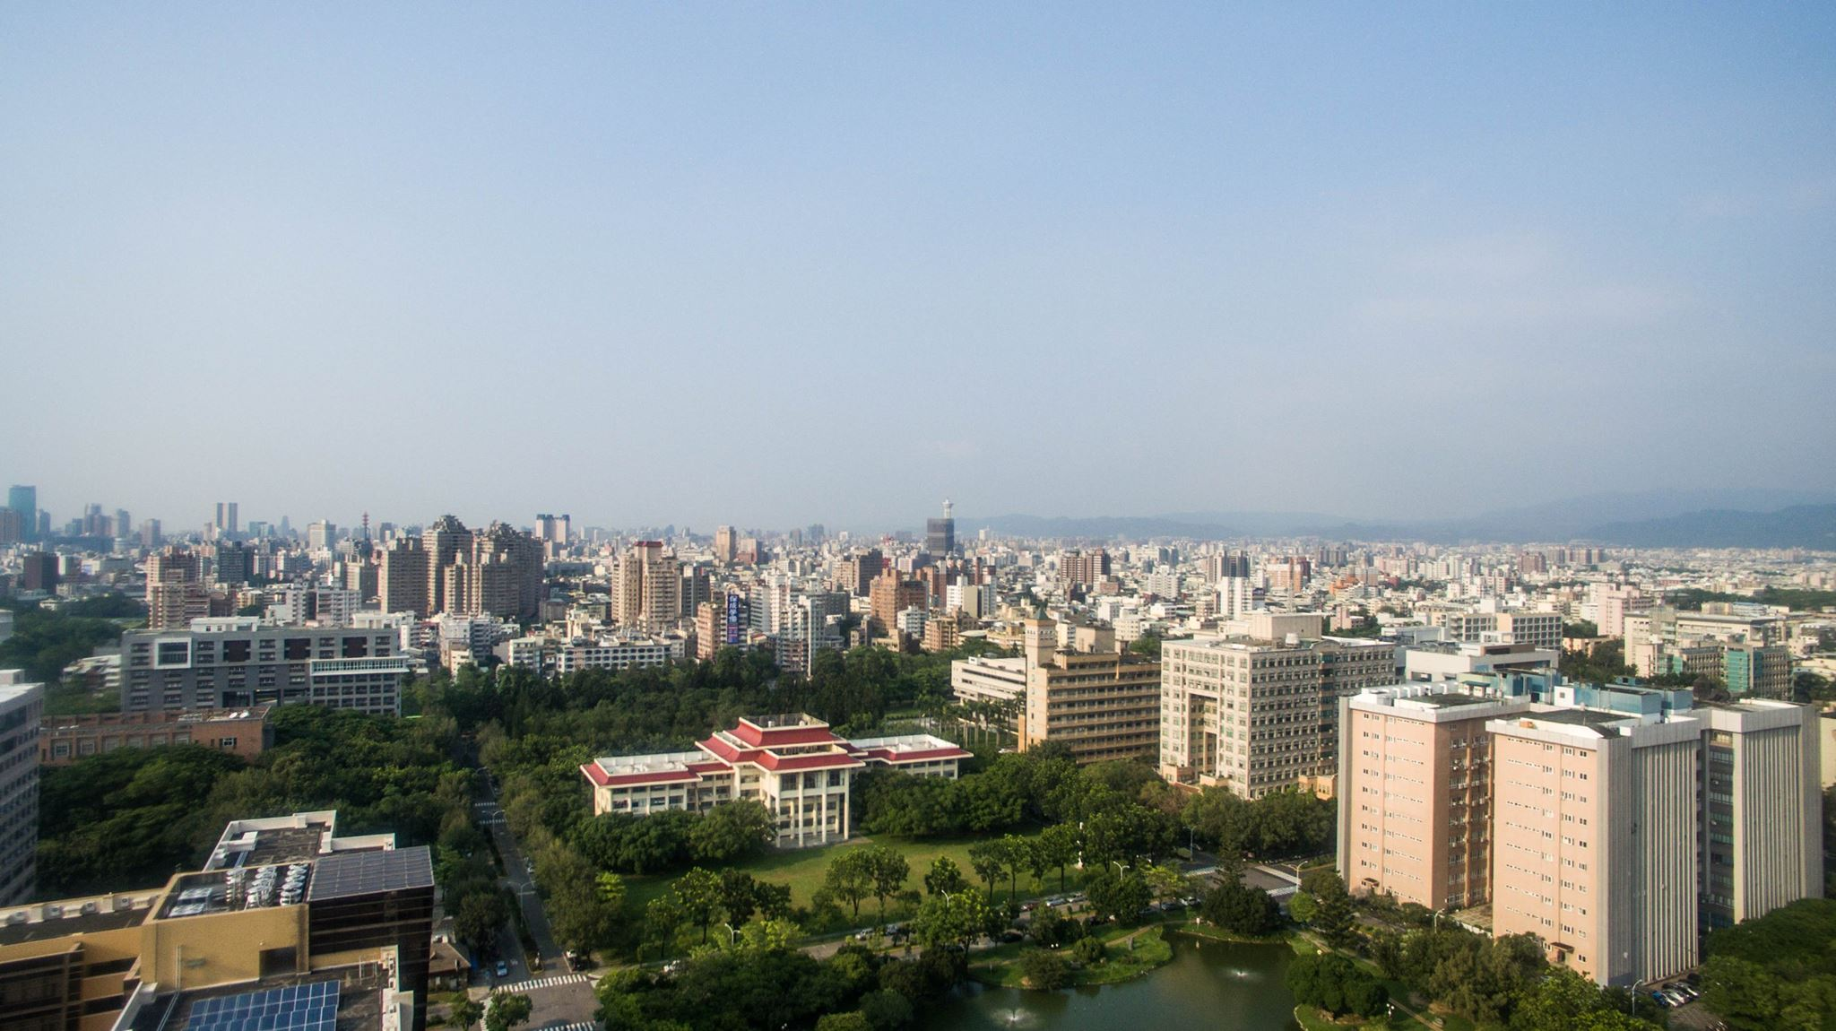
中部地區AQI及現行 污染防制策略、標準
照片來源:中興大學計資中心

Slide 27
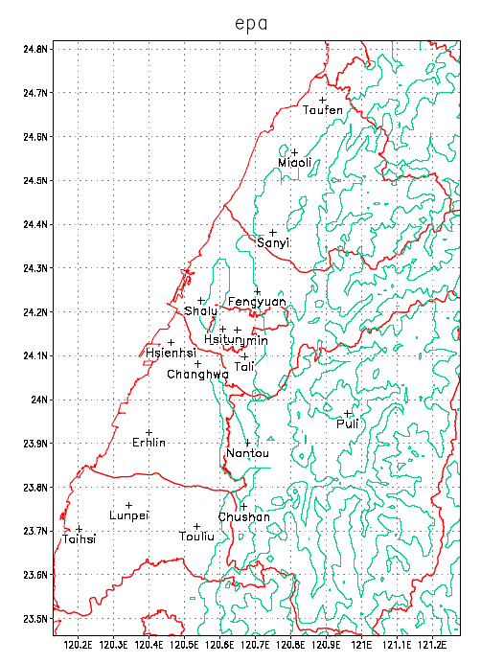
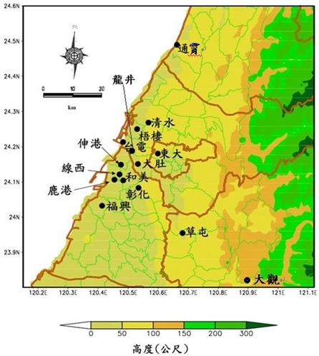
環保署中部/台中發電廠空氣品質監測網分佈圖
頭份
苗栗
西屯
三義
沙鹿
豐原
線西
忠明
大里
彰化
二林
埔里
南投
崙背
竹山
台西
斗六

Slide 28
台電空品資料-資料使用率
各站2020年平均資料使用狀況皆在92％以上。
NOx分析儀部分，除彰化站資料使用率平均達92%，各月資料使用率平均達98％。
SO₂分析儀部分，除伸港及彰化站外，各月資料使用率平均達98％。
O₃分析儀部分，各月資料使用率平均達98%，整體而論資料使用率良好。
PM₁₀及PM_{2.5}分析儀因儀器內部每小時自動校正，無須扣除2個小時全幅比對時間，故整月之資料使用率計最佳可達99％。
Notes:
改

Slide 29
空氣品質現況-超限次數統計(依污染物項目)
項目 |  | 細節
SO₂ | 小時平均值>250 ppm | 1~12月均合格。
 | 日平均值 >100 ppm | 1~12月均合格。
NO₂ | 小時平均值>250 ppb | 1~12月均合格。
PM_{2.5} | 日均值>35 μg/m³ | 草屯及彰化超出天數較多，分別為73及40次， 其他測站超標天數在50天以內。
PM₁₀ | 日平均值>125 μg/m³ | 伸港有超標，為3次， 其他測站日均值無超標之情形。
O₃ | 小時最大值 >120 ppb日數 | 太平站有超標6次，其他測站皆少於3次。
 | 8小時平均值 >60 ppb日數 | 鹿港、太平、大甲、伸港站超出天數較多，分別為61、78、51及57次， 其他測站超標天數在30天以內。
※本報告所列之O₃皆指臭氧小時最大值
Notes:
ok

Slide 30

中部地區PM_{2.5} 變化及分析
照片來源:中興大學計資中心

Slide 31
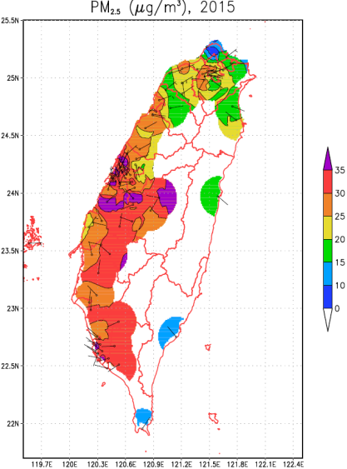
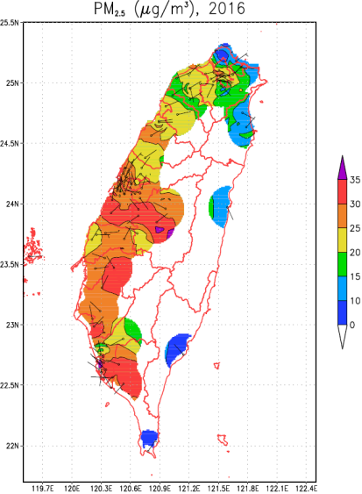
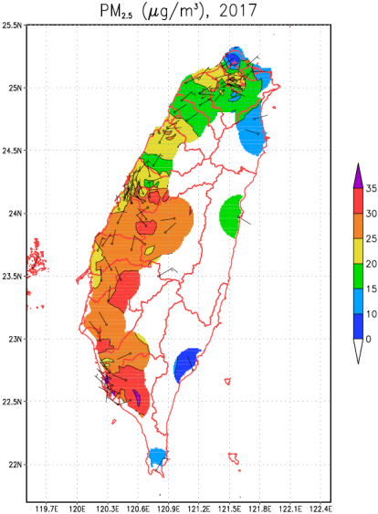
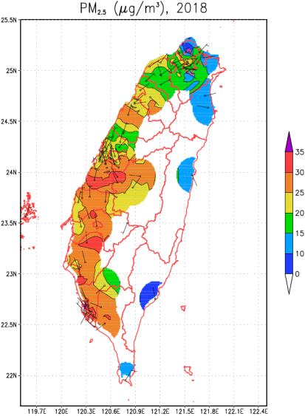
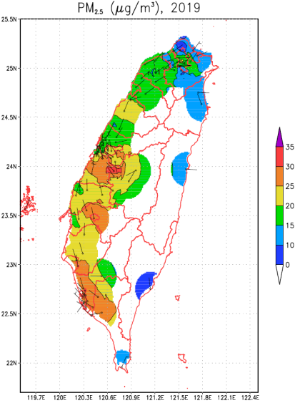
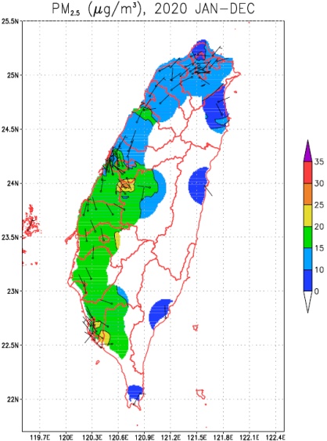
PM_{2.5} 歷年空間分佈 (還原為原始資料)
全台平均濃度:27.2 μg/m³
全台平均濃度:24.8 μg/m³
全台平均濃度:23.7 μg/m³
全台平均濃度:22.8 μg/m³
全台平均濃度:19.8 μg/m³
全台平均濃度:15.3μg/m³

Slide 32
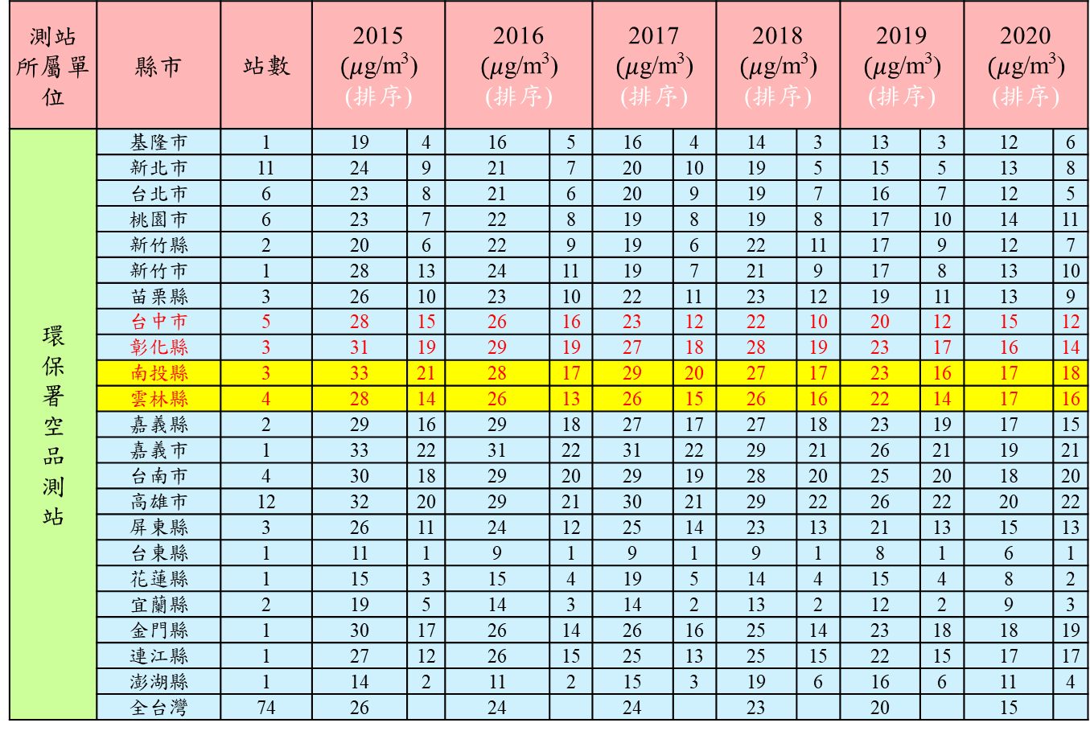
2020年與2015~2019年全台 環保署測站PM2.5 平均值
測站 所屬單位 | 縣市 | 站數 | 2015 $(μ$g/m³) (排序) |  | 2016 $(μ$g/m³) (排序) |  | 2017 $(μ$g/m³) (排序) |  | 2018 $(μ$g/m³) (排序) |  | 2019 $(μ$g/m³) (排序) |  | 2020 $(μ$g/m³) (排序)
環 保 署 空 品 測 站 | 基隆市 | 1 | 19 | 4 | 16 | 5 | 16 | 4 | 14 | 3 | 13 | 3 | 12 | 6
 | 新北市 | 11 | 24 | 9 | 21 | 7 | 20 | 10 | 19 | 5 | 15 | 5 | 13 | 8
 | 台北市 | 6 | 23 | 8 | 21 | 6 | 20 | 9 | 19 | 7 | 16 | 7 | 12 | 5
 | 桃園市 | 6 | 23 | 7 | 22 | 8 | 19 | 8 | 19 | 8 | 17 | 10 | 14 | 11
 | 新竹縣 | 2 | 20 | 6 | 22 | 9 | 19 | 6 | 22 | 11 | 17 | 9 | 12 | 7
 | 新竹市 | 1 | 28 | 13 | 24 | 11 | 19 | 7 | 21 | 9 | 17 | 8 | 13 | 10
 | 苗栗縣 | 3 | 26 | 10 | 23 | 10 | 22 | 11 | 23 | 12 | 19 | 11 | 13 | 9
 | 台中市 | 5 | 28 | 15 | 26 | 16 | 23 | 12 | 22 | 10 | 20 | 12 | 15 | 12
 | 彰化縣 | 3 | 31 | 19 | 29 | 19 | 27 | 18 | 28 | 19 | 23 | 17 | 16 | 14
 | 南投縣 | 3 | 33 | 21 | 28 | 17 | 29 | 20 | 27 | 17 | 23 | 16 | 17 | 18
 | 雲林縣 | 4 | 28 | 14 | 26 | 13 | 26 | 15 | 26 | 16 | 22 | 14 | 17 | 16
 | 嘉義縣 | 2 | 29 | 16 | 29 | 18 | 27 | 17 | 27 | 18 | 23 | 19 | 17 | 15
 | 嘉義市 | 1 | 33 | 22 | 31 | 22 | 31 | 22 | 29 | 21 | 26 | 21 | 19 | 21
 | 台南市 | 4 | 30 | 18 | 29 | 20 | 29 | 19 | 28 | 20 | 25 | 20 | 18 | 20
 | 高雄市 | 12 | 32 | 20 | 29 | 21 | 30 | 21 | 29 | 22 | 26 | 22 | 20 | 22
 | 屏東縣 | 3 | 26 | 11 | 24 | 12 | 25 | 14 | 23 | 13 | 21 | 13 | 15 | 13
 | 台東縣 | 1 | 11 | 1 | 9 | 1 | 9 | 1 | 9 | 1 | 8 | 1 | 6 | 1
 | 花蓮縣 | 1 | 15 | 3 | 15 | 4 | 19 | 5 | 14 | 4 | 15 | 4 | 8 | 2
 | 宜蘭縣 | 2 | 19 | 5 | 14 | 3 | 14 | 2 | 13 | 2 | 12 | 2 | 9 | 3
 | 金門縣 | 1 | 30 | 17 | 26 | 14 | 26 | 16 | 25 | 14 | 23 | 18 | 18 | 19
 | 連江縣 | 1 | 27 | 12 | 26 | 15 | 25 | 13 | 25 | 15 | 22 | 15 | 17 | 17
 | 澎湖縣 | 1 | 14 | 2 | 11 | 2 | 15 | 3 | 19 | 6 | 16 | 6 | 11 | 4
 | 全台灣 | 74 | 26 |  | 24 |  | 24 |  | 23 |  | 20 |  | 15
註：以上資料皆以四捨五入至整數位，數據皆以還原為原始資料
Notes:
OK

Slide 33
2020年與2015~2019年全台 環保署測站PM2.5 > 35 μg/m³日數統計
測站 所屬單位 | 縣市 | 站數 | 2015 (%) (排序) |  | 2016 (%) (排序) |  | 2017 (%) (排序) |  | 2018 (%) (排序) |  | 2019 (%) (排序) |  | 2020 (%) (排序)
環 保 署 空 品 測 站 | 基隆市 | 1 | 5 | 3 | 4 | 5 | 1 | 4 | 1 | 4 | 0 | 4 | 0 | 4
 | 新北市 | 11 | 18 | 9 | 15 | 7 | 11 | 11 | 5 | 7 | 3 | 5 | 3 | 5
 | 台北市 | 6 | 16 | 8 | 14 | 6 | 10 | 8 | 5 | 6 | 4 | 7 | 4 | 7
 | 桃園市 | 6 | 16 | 7 | 15 | 8 | 10 | 6 | 7 | 8 | 4 | 8 | 4 | 8
 | 新竹縣 | 2 | 13 | 6 | 16 | 9 | 10 | 7 | 13 | 10 | 6 | 9 | 5 | 9
 | 新竹市 | 1 | 23 | 11 | 18 | 11 | 10 | 9 | 11 | 9 | 6 | 10 | 6 | 10
 | 苗栗縣 | 3 | 22 | 10 | 17 | 10 | 11 | 10 | 14 | 13 | 7 | 11 | 7 | 11
 | 台中市 | 5 | 30 | 13 | 25 | 13 | 16 | 12 | 13 | 11 | 9 | 12 | 8 | 12
 | 彰化縣 | 3 | 34 | 18 | 32 | 19 | 26 | 16 | 26 | 19 | 15 | 18 | 14 | 18
 | 南投縣 | 3 | 44 | 22 | 31 | 18 | 33 | 20 | 23 | 17 | 14 | 16 | 13 | 15
 | 雲林縣 | 4 | 30 | 15 | 26 | 14 | 24 | 14 | 22 | 15 | 13 | 14 | 12 | 14
 | 嘉義縣 | 2 | 31 | 16 | 30 | 17 | 25 | 15 | 24 | 18 | 15 | 19 | 15 | 19
 | 嘉義市 | 1 | 42 | 20 | 42 | 22 | 39 | 22 | 27 | 20 | 18 | 21 | 17 | 21
 | 台南市 | 4 | 34 | 19 | 34 | 20 | 30 | 19 | 27 | 21 | 17 | 20 | 16 | 20
 | 高雄市 | 12 | 43 | 21 | 37 | 21 | 38 | 21 | 34 | 22 | 22 | 22 | 21 | 22
 | 屏東縣 | 3 | 31 | 17 | 27 | 16 | 29 | 18 | 23 | 16 | 13 | 15 | 13 | 16
 | 台東縣 | 1 | 1 | 1 | 0 | 1 | 0 | 1 | 0 | 1 | 0 | 1 | 0 | 1
 | 花蓮縣 | 1 | 3 | 2 | 2 | 3 | 3 | 5 | 0 | 1 | 0 | 1 | 0 | 1
 | 宜蘭縣 | 2 | 9 | 5 | 3 | 4 | 1 | 3 | 0 | 1 | 0 | 3 | 0 | 3
 | 金門縣 | 1 | 30 | 14 | 27 | 15 | 27 | 17 | 17 | 14 | 14 | 17 | 14 | 17
 | 連江縣 | 1 | 24 | 12 | 23 | 12 | 22 | 13 | 14 | 12 | 11 | 13 | 11 | 13
 | 澎湖縣 | 1 | 7 | 4 | 0 | 2 | 1 | 2 | 2 | 5 | 4 | 6 | 4 | 6
 | 全台灣 | 74 | 26 |  | 23 |  | 20 |  | 17 |  | 10 |  | 10
註：以上資料皆以四捨五入至整數位
Notes:
OK

Slide 34
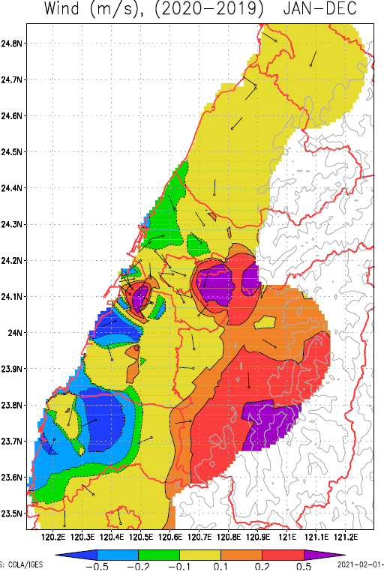
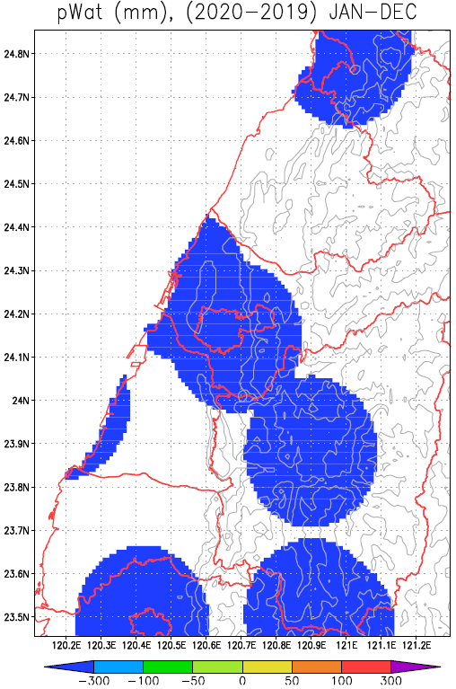
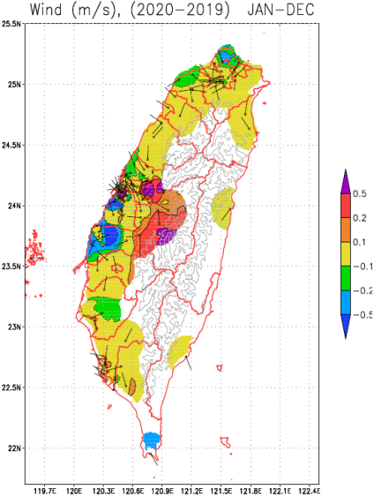
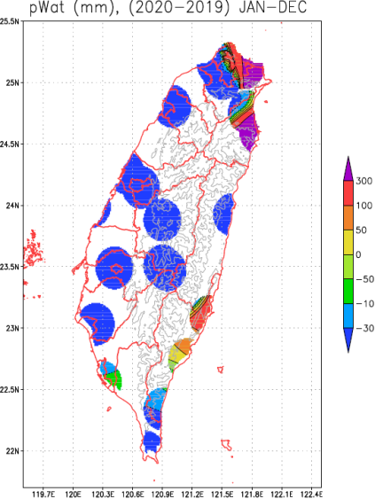
風速差值
雨量差值
與去年同期比較，中部內陸風速多呈升高情形，有利污染物濃度減低，中部沿海地區風速降低，不利污染物濃度減低。
與去年同期比較，中部地區雨量多呈現減量情形，不利污染物濃度減低。
Notes:
雨量圖

Slide 35
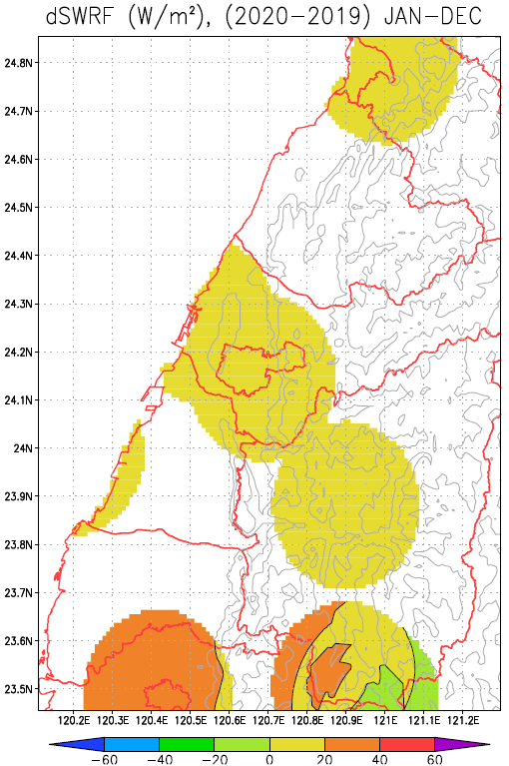
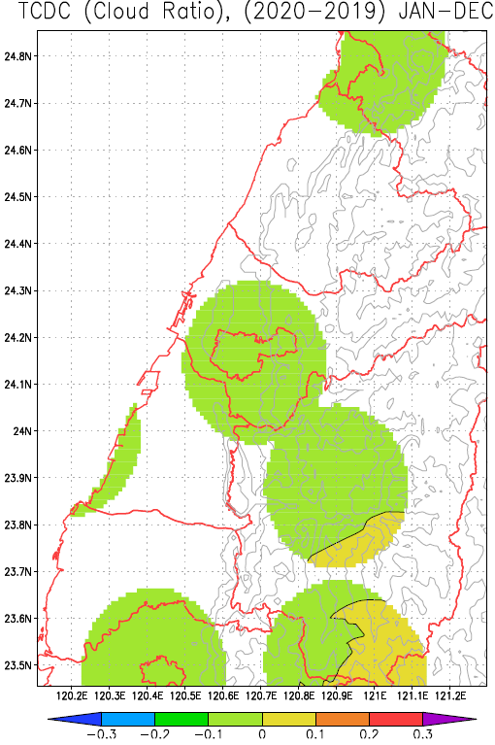
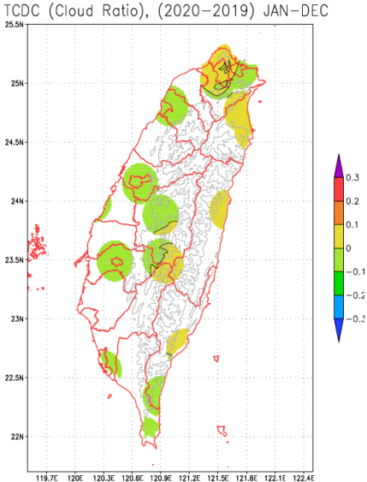
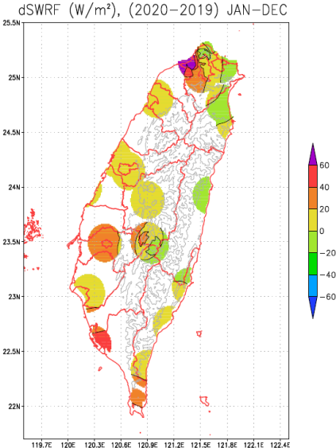
輻射差值
雲量差值
與去年同期比較，中部地區雨量多呈現減量情形，不利污染物濃度減低。
與去年同期比較，中部地區輻射多呈升高情形，輻射變化不明顯。
Notes:
ok

Slide 36
非降雨量時期的分析
照片來源:中興大學計資中心

Slide 37
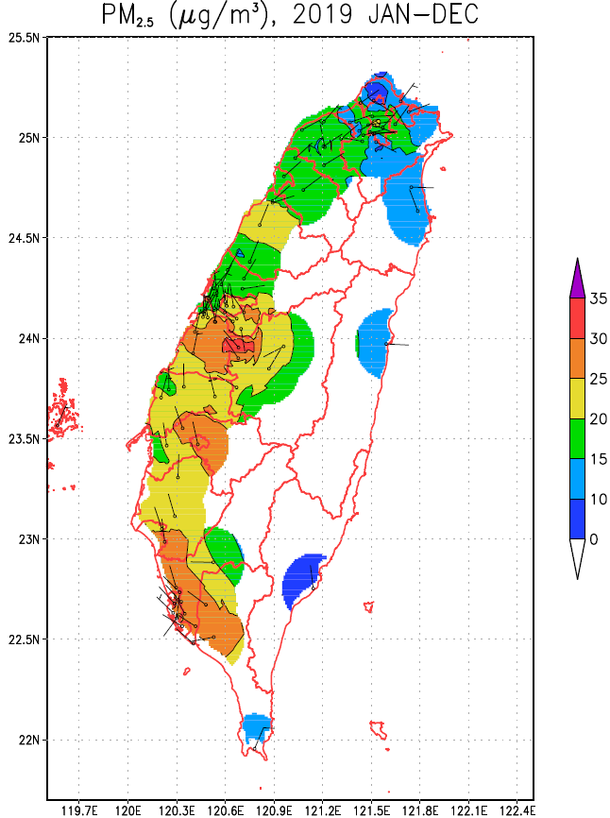
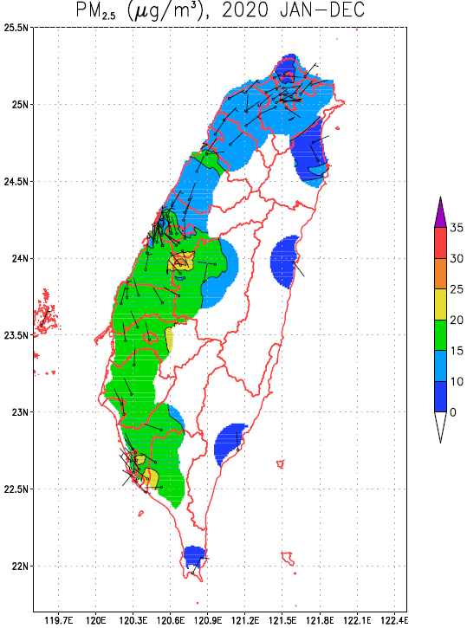
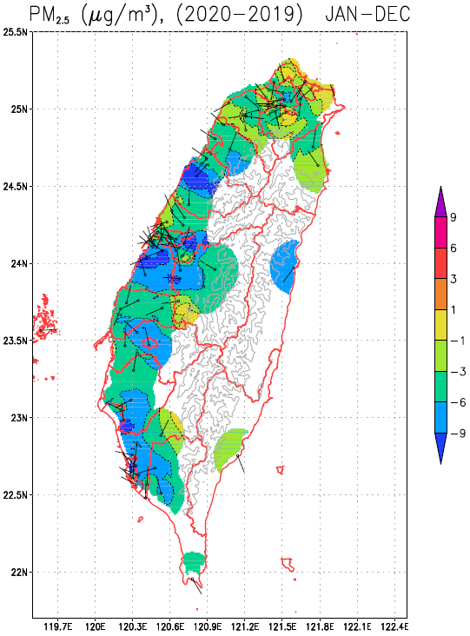
PM_{2.5}(細懸浮微粒) 非降雨小時
年均值與濃度差值分析分佈
全台平均濃度: 19.8 μg/m³
全台平均濃度: 15.3 μg/m³
全台平均濃度: 15.3 μg/m³

Slide 38
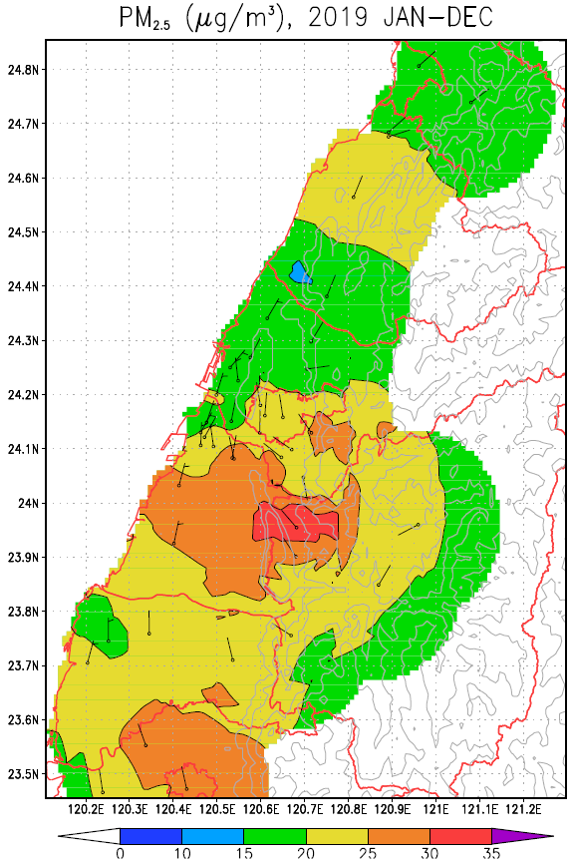
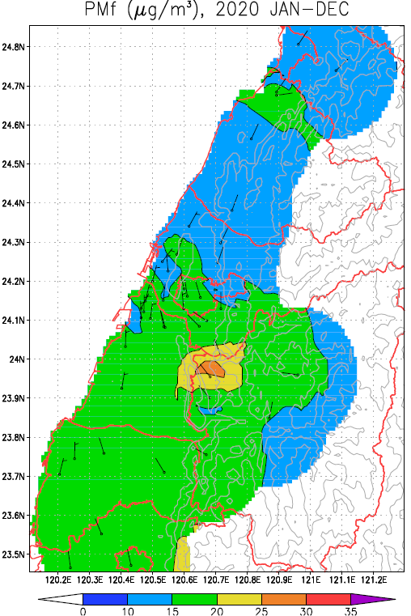
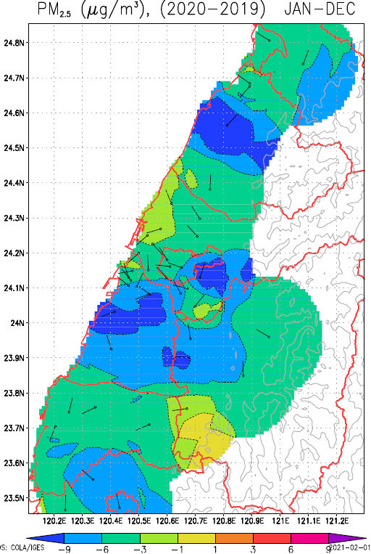
PM_{2.5}(細懸浮微粒) 非降雨小時
年均值與濃度差值分析分佈
通霄電廠
13946 GWh
84 T TSP
1287 T NO_{X}
通霄電廠
23193 GWh
123 T TSP
2258 T NO_{X}
通霄電廠
9247 GWh
39 T TSP
971 T NO_{X}
台中電廠
30764 GWh
1056 T TSP
8223 T SO₂
9723 T NO_{X}
台中電廠
29530 GWh
326 T TSP
7204 T SO₂
8623 T NO_{X}
台中電廠
-1234 GWh
-730 T TSP
-1019 T SO₂
-1100 T NO_{X}
Notes:
ok

Slide 39
車輛代表污染物
工廠代表污染物
CO 一氧化碳、
NMHC
非甲烷碳氫化合物
NO_{x}
氮氧化物
SO₂ 二氧化硫

Slide 40
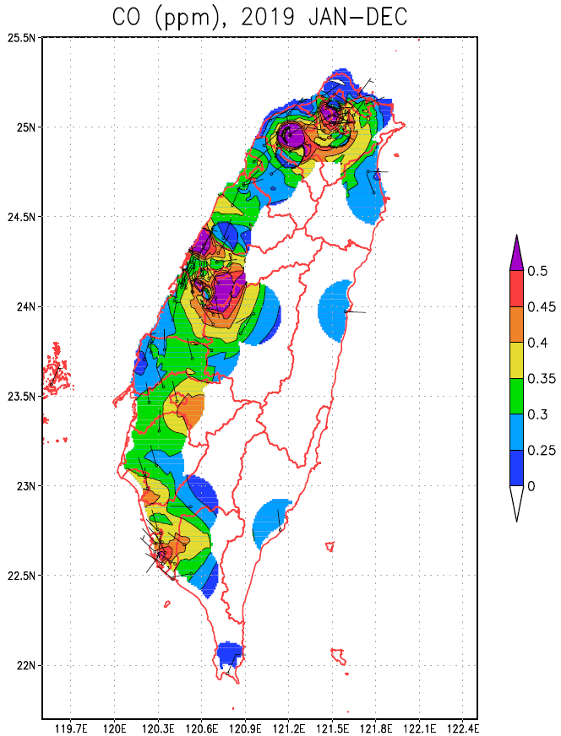
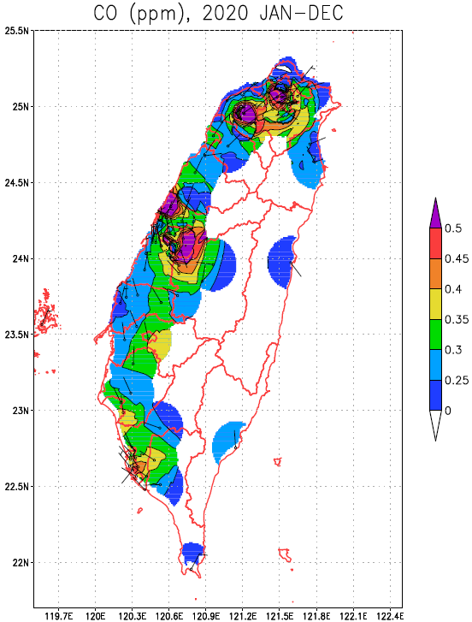
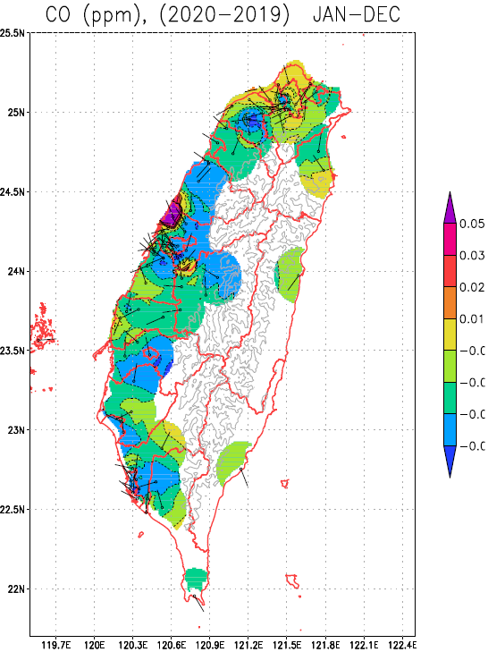
車輛代表污染物：
CO(一氧化碳)非降雨小時
年均值與濃度差值分析分佈
全台平均濃度:0.378 ppm
全台平均濃度: 0.36 ppm
全台平均濃度: -0.02ppm
Notes:
ok

Slide 41
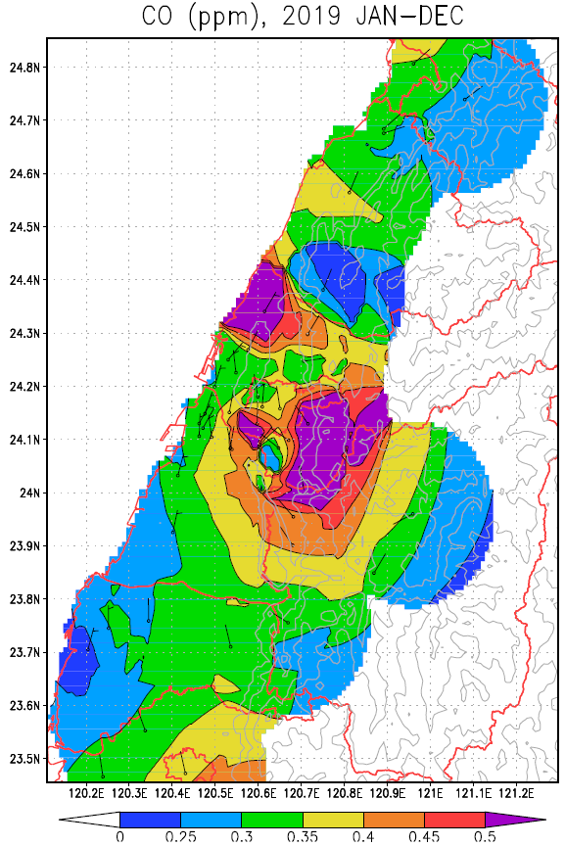
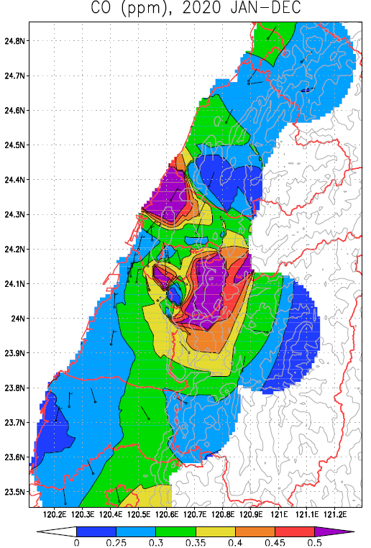
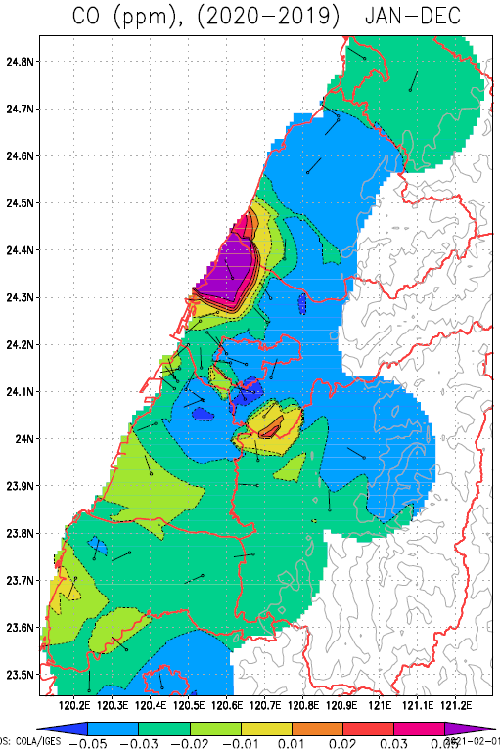
車輛代表污染物：
CO(一氧化碳)非降雨小時
年均值與濃度差值分析分佈
通霄電廠
13946 GWh
84 T TSP
1287 T NO_{X}
通霄電廠
23193 GWh
123 T TSP
2258 T NO_{X}
通霄電廠
9247 GWh
39 T TSP
971 T NO_{X}
台中電廠
30764 GWh
1056 T TSP
8223 T SO₂
9723 T NO_{X}
台中電廠
29530 GWh
326 T TSP
7204 T SO₂
8623 T NO_{X}
台中電廠
-1234 GWh
-730 T TSP
-1019 T SO₂
-1100 T NO_{X}
Notes:
ok

Slide 42
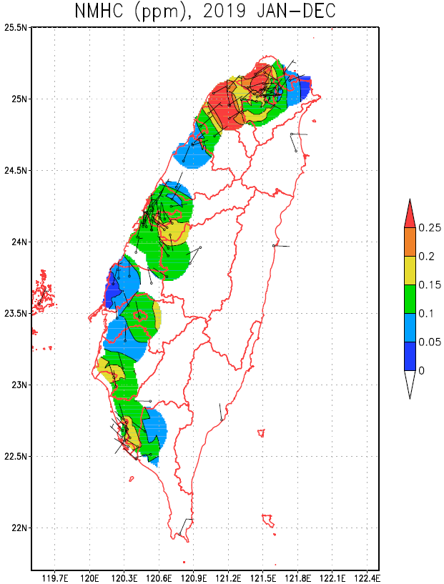
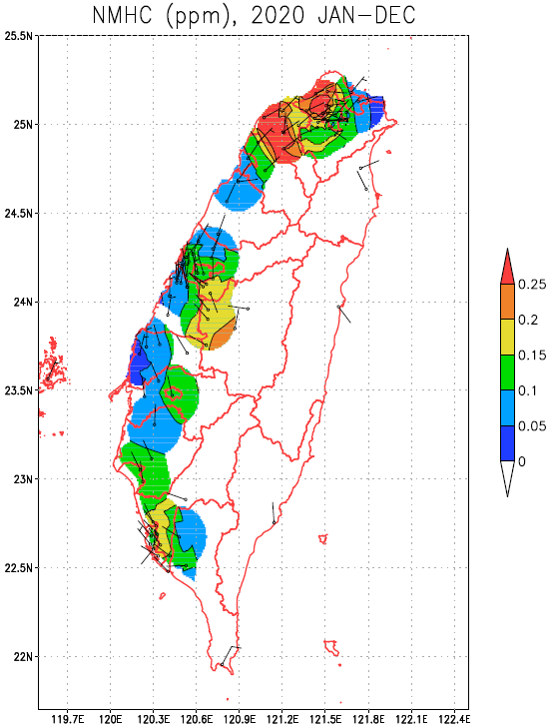
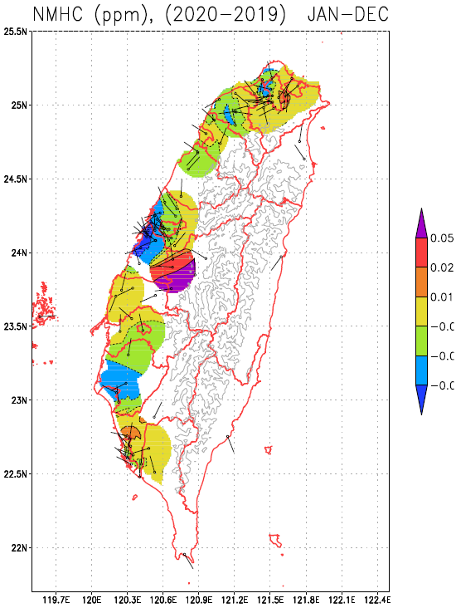
車輛代表污染物：
NMHC(非甲烷碳氫化合物)非降雨小時
年均值與濃度差值分析分佈
全台平均濃度: 0.145 ppm
全台平均濃度: 0.14 ppm
全台平均濃度: -0.01ppm
Notes:
ok

Slide 43
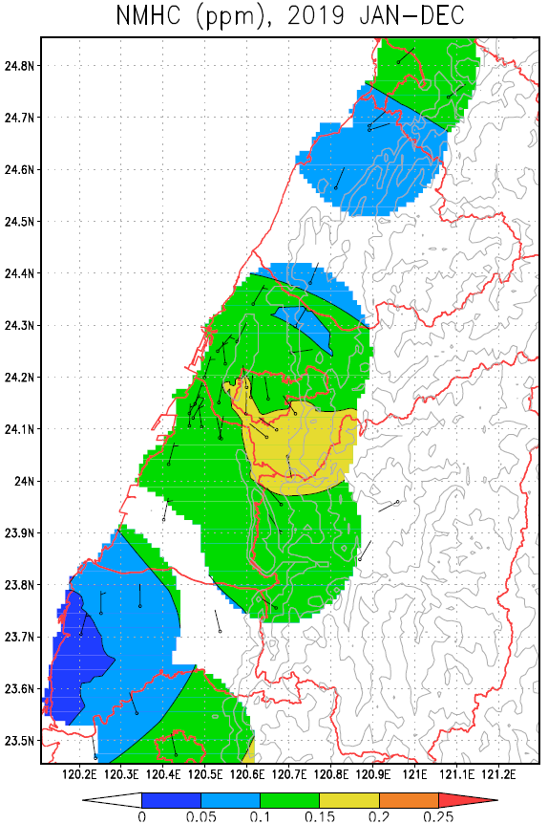
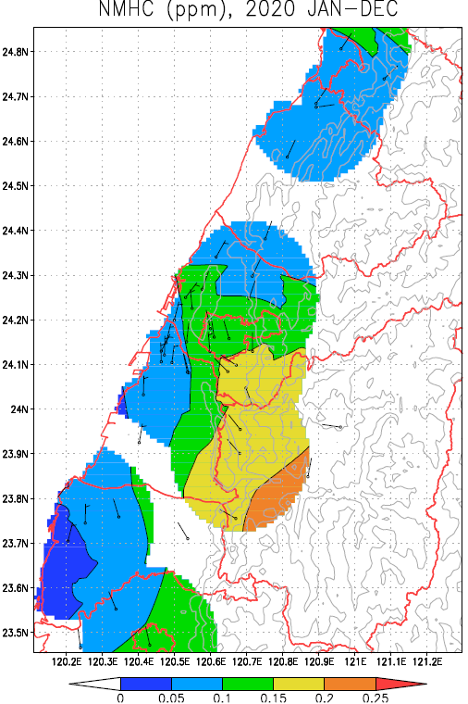
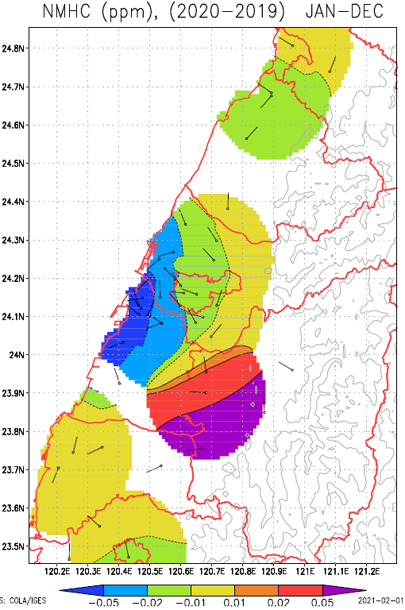
車輛代表污染物：
NMHC(非甲烷碳氫化合物)非降雨小時
年均值與濃度差值分析分佈
通霄電廠
13946 GWh
84 T TSP
1287 T NO_{X}
通霄電廠
2400 GWh
-43 T TSP
-509 T NO_{X}
台中電廠
30764 GWh
1056 T TSP
8223 T SO₂
9723 T NO_{X}
台中電廠
-8483 GWh
-652 T TSP
-3277 T SO₂
-6769 T NO_{X}

Slide 44
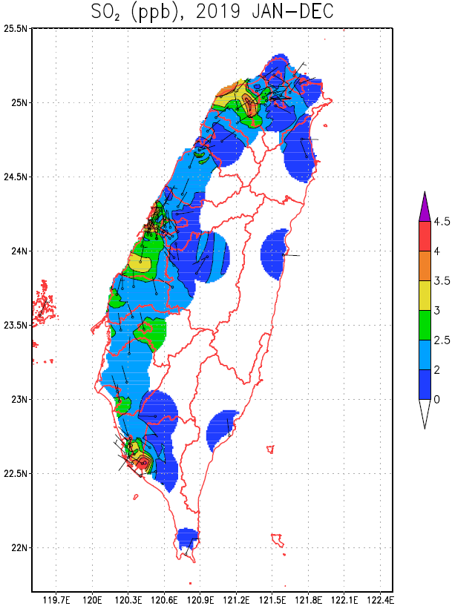
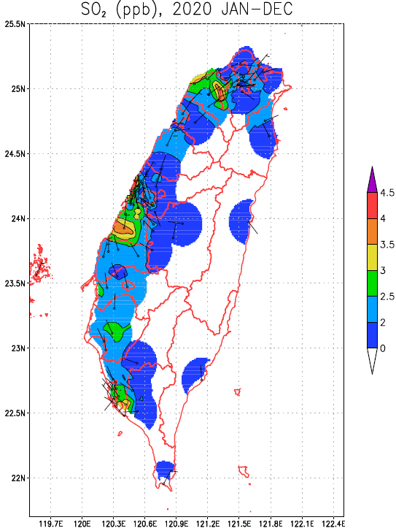
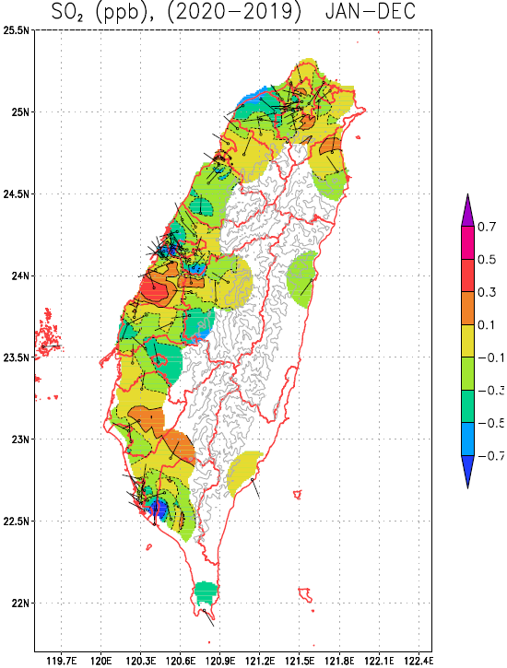
工廠代表污染物：
SO₂(二氧化硫)非降雨小時
年均值與濃度差值分析分佈
全台平均濃度:2.4 ppb
全台平均濃度: 2.2 ppb
全台平均濃度: -0.2 ppb

Slide 45
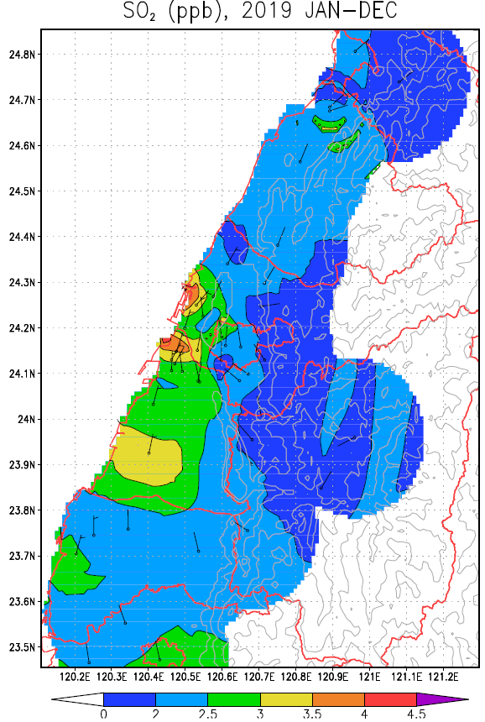
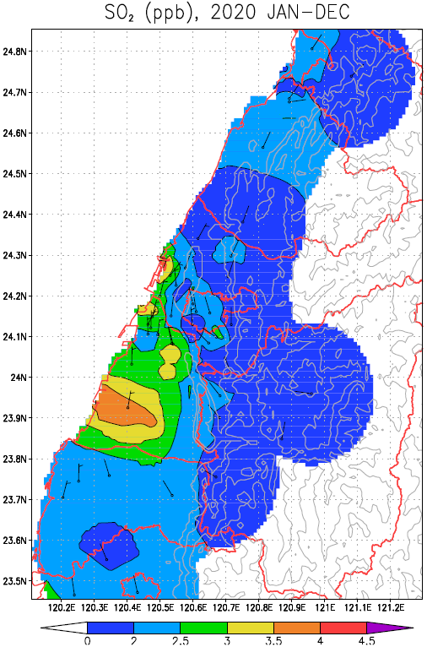
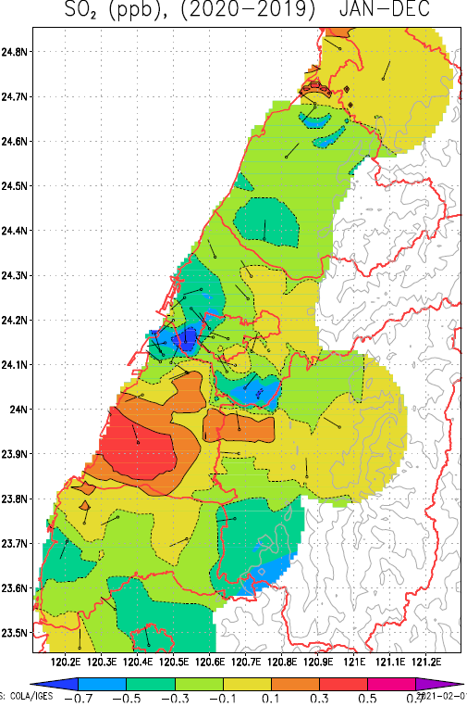
工廠代表污染物：
SO₂(二氧化硫)非降雨小時
年均值與濃度差值分析分佈
通霄電廠
13946 GWh
84 T TSP
1287 T NO_{X}
通霄電廠
23193 GWh
123 T TSP
2258 T NO_{X}
通霄電廠
9247 GWh
39 T TSP
971 T NO_{X}
台中電廠
30764 GWh
1056 T TSP
8223 T SO₂
9723 T NO_{X}
台中電廠
29530 GWh
326 T TSP
7204 T SO₂
8623 T NO_{X}
台中電廠
-1234 GWh
-730 T TSP
-1019 T SO₂
-1100 T NO_{X}
Notes:
ok

Slide 46
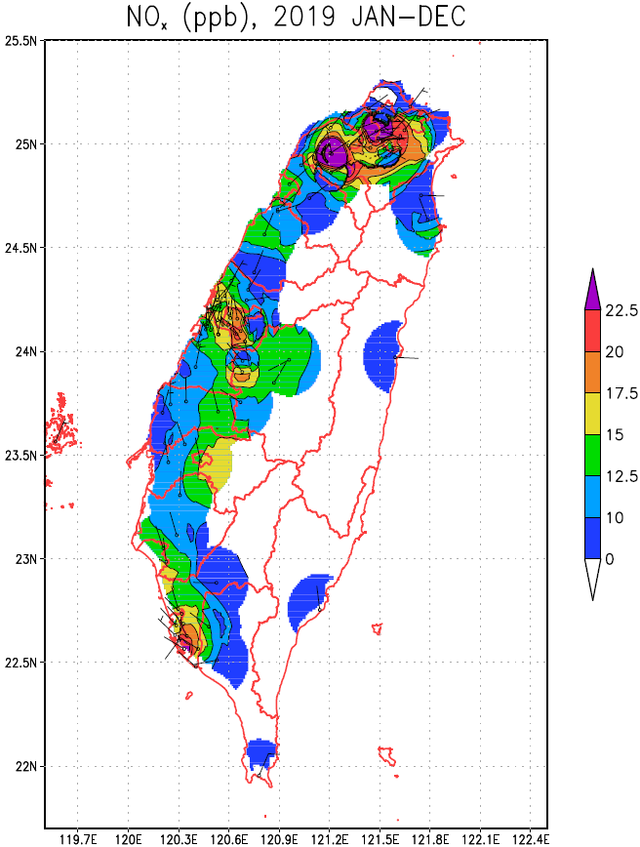
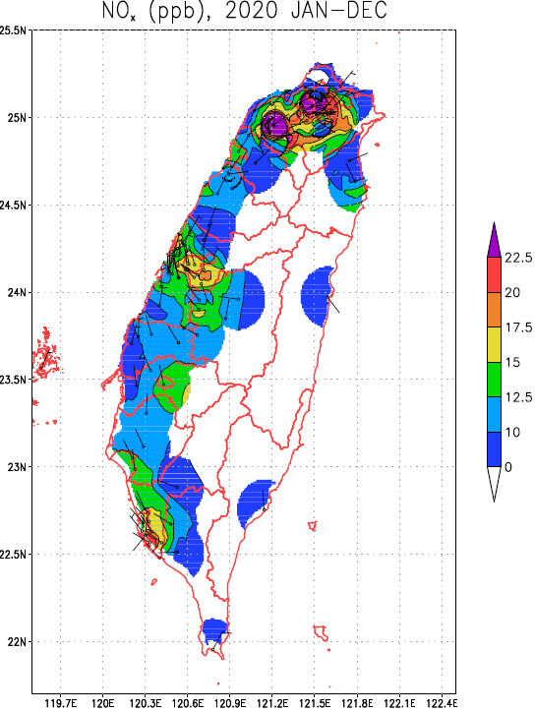
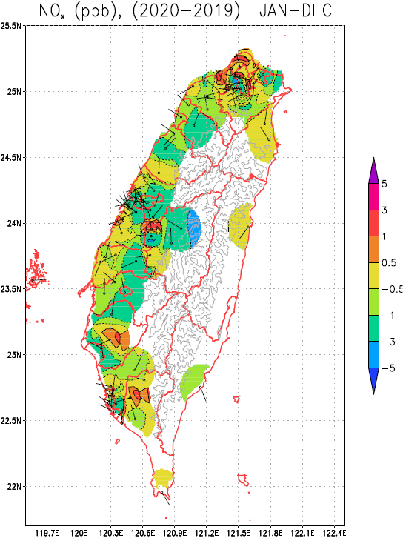
工廠、車輛各半污染物：
NO_{x}(氮氧化物)非降雨小時
年均值與濃度差值分析分佈
全台平均濃度: 15.4 ppb
全台平均濃度: 14.9 ppb
全台平均濃度: -0.5 ppb
Notes:
ok

Slide 47
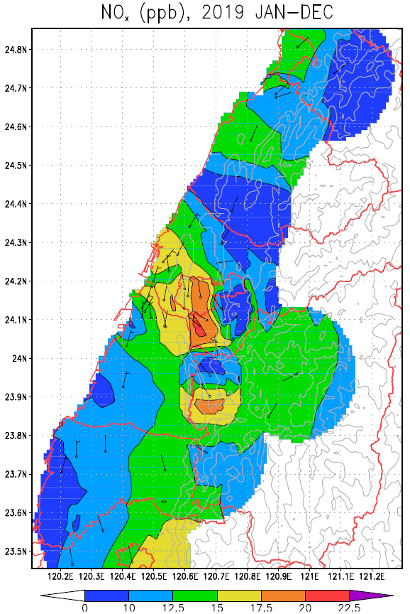
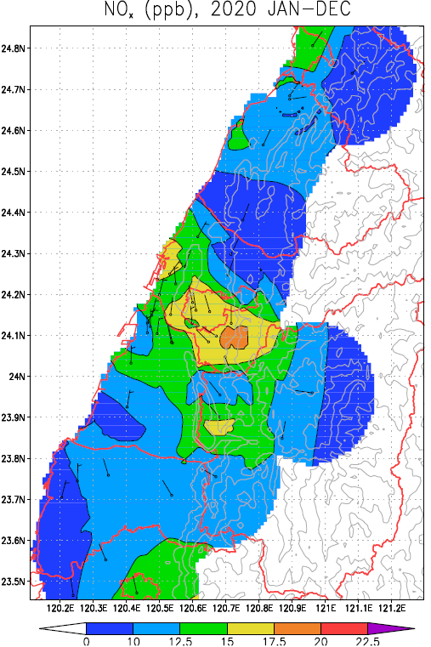
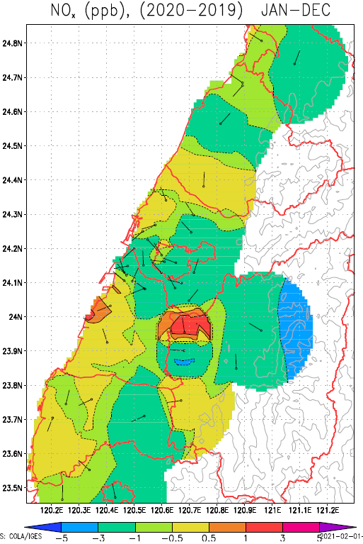
工廠、車輛各半污染物：
NO_{x}(氮氧化物)非降雨小時
年均值與濃度差值分析分佈
通霄電廠
13946 GWh
84 T TSP
1287 T NO_{X}
通霄電廠
13946 GWh
84 T TSP
1287 T NO_{X}
通霄電廠
9247 GWh
39 T TSP
971 T NO_{X}
台中電廠
30764 GWh
1056 T TSP
8223 T SO₂
9723 T NO_{X}
台中電廠
30764 GWh
1056 T TSP
8223 T SO₂
9723 T NO_{X}
台中電廠
-1234 GWh
-730 T TSP
-1019 T SO₂
-1100 T NO_{X}
Notes:
ok

Slide 48
中部地區其它物種觀測值分析
照片來源:中興大學計資中心

Slide 49
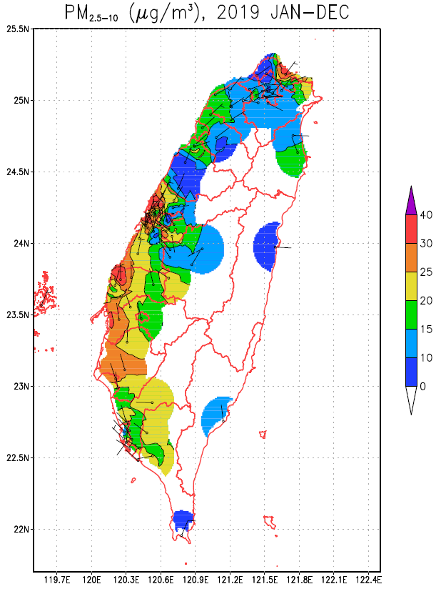
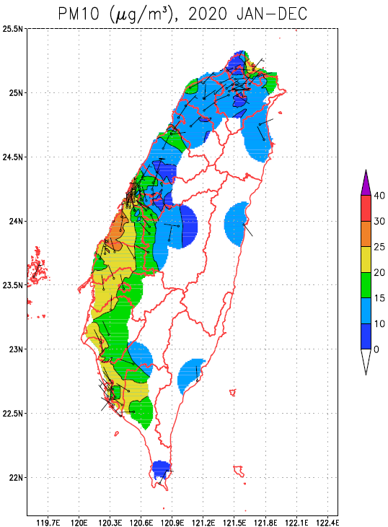

PM_{2.5-10}(懸浮微粒)非降雨小時
年均值與濃度差值分析分佈
全台平均濃度: 18.2 μg/m³
全台平均濃度: 16.8 μg/m³
全台平均濃度: -1.4 μg/m³
Notes:
ok

Slide 50



PM_{2.5-10}(懸浮微粒)非降雨小時
年均值與濃度差值分析分佈
通霄電廠
13946 GWh
84 T TSP
1287 T NO_{X}
通霄電廠
23193 GWh
123 T TSP
2258 T NO_{X}
通霄電廠
9247 GWh
39 T TSP
971 T NO_{X}
台中電廠
30764 GWh
1056 T TSP
8223 T SO₂
9723 T NO_{X}
台中電廠
29530 GWh
326 T TSP
7204 T SO₂
8623 T NO_{X}
台中電廠
-1234 GWh
-730 T TSP
-1019 T SO₂
-1100 T NO_{X}
Notes:
ok

Slide 51



O₃(臭氧)每日小時最大值非降雨小時 年均值與濃度差值分析分佈
全台平均濃度: 53.8 ppb
全台平均濃度: 53.5 ppb
全台平均濃度: -0.3 ppb
Notes:
ok

Slide 52



O₃(臭氧)每日小時最大值非降雨小時 年均值與濃度差值分析分佈
通霄電廠
13946 GWh
84 T TSP
1287 T NO_{X}
通霄電廠
23193 GWh
123 T TSP
2258 T NO_{X}
通霄電廠
9247 GWh
39 T TSP
971 T NO_{X}
台中電廠
30764 GWh
1056 T TSP
8223 T SO₂
9723 T NO_{X}
台中電廠
29530 GWh
326 T TSP
7204 T SO₂
8623 T NO_{X}
台中電廠
-1234 GWh
-730 T TSP
-1019 T SO₂
-1100 T NO_{X}
Notes:
ok

Slide 53



總臭氧濃度非降雨小時 年均值與濃度差值分析分佈
全台平均濃度: 42.4 ppb
全台平均濃度: 41.3 ppb
全台平均濃度: -1.1 ppb
Notes:
ok

Slide 54



總臭氧濃度非降雨小時 年均值與濃度差值分析分佈
通霄電廠
13946 GWh
84 T TSP
1287 T NO_{X}
通霄電廠
9247 GWh
39 T TSP
971 T NO_{X}
通霄電廠
23193 GWh
123 T TSP
2258 T NO_{X}
台中電廠
30764 GWh
1056 T TSP
8223 T SO₂
9723 T NO_{X}
台中電廠
-1234 GWh
-730 T TSP
-1019 T SO₂
-1100 T NO_{X}
台中電廠
29530 GWh
326 T TSP
7204 T SO₂
8623 T NO_{X}
Notes:
ok

Slide 55



總臭氧小時最大值非降雨小時 年均值與濃度差值分析分佈
全台平均濃度: 63.2 ppb
全台平均濃度: 62.1 ppb
全台平均濃度: -1.1 ppb
Notes:
ok

Slide 56



總臭氧小時最大值非降雨小時 年均值與濃度差值分析分佈
通霄電廠
13946 GWh
84 T TSP
1287 T NO_{X}
通霄電廠
13946 GWh
84 T TSP
1287 T NO_{X}
通霄電廠
9247 GWh
39 T TSP
971 T NO_{X}
台中電廠
30764 GWh
1056 T TSP
8223 T SO₂
9723 T NO_{X}
台中電廠
30764 GWh
1056 T TSP
8223 T SO₂
9723 T NO_{X}
台中電廠
-1234 GWh
-730 T TSP
-1019 T SO₂
-1100 T NO_{X}
Notes:
ok

Slide 57
中部地區事件日分析 (109/08/30)
照片來源:中興大學計資中心

Slide 58
模擬條件
使用之空品模式：
高斯煙流軌跡模式(GTx) 。
氣象資料來源：
地面氣象資料：氣象局氣象站、環保署測站、台中市環保局及台電自設測站。
探空資料：美國國家環境預報中心(NCEP)再分析資料。
污染物排放資料來源:
台中發電廠之SO₂、NOx及懸浮微粒排放量資料為台電所提供之資料，另搭配排放清冊資料庫(TEDS10.0) 中之粗細粒比例；
通霄發電廠之SO₂、NOx及懸浮微粒排放量資料亦為台電所提供，
其餘污染物為環保署所提供之排放清冊資料庫中之各電廠污染物總量，平均分配給各電廠各機組作為其排放量。

Slide 59

8/30事件日之地面天氣圖
地區 | 溫度(℃) | 風速(m/s) | 雨量(mm/day) | 相對溼度(%) | 雲量 | 風向(degree)
豐原 | 28.8 | 1.3 | NULL | 82.8 | NULL | 1.4
台中 | 31.0 | 1.7 | 0.2 | 76.5 | 0.25 | 258.3
彰化 | 30.1 | 1.8 | 2.1 | 97.2 | NULL | 163.2
南投 | 30.0 | 1.6 | 0.4 | 77.6 | NULL | 178.5
Notes:
表

Slide 60


事件日中部地區 PM_{2.5}煙線圖分布(2020/08/30)
(1)由3時模擬之煙線圖可知，煙流主要在台中、彰化沿海地區 。

Slide 61


事件日中部地區 PM_{2.5}煙線圖分布(2020/08/30)
(2)由9時模擬之煙線圖可知，煙流主要位於台中、彰化沿海地區 及南投地區。

Slide 62


事件日中部地區 PM_{2.5}煙線圖分布(2020/08/30)
(3)由15時模擬之煙線圖可知，煙流受海風影響，往中部地區內陸前進。

Slide 63


事件日中部地區 PM_{2.5}煙線圖分布(2020/08/30)
(4)由21時模擬之煙線圖可知，煙流主要影響仍在中部地區。

Slide 64

事件日動圖分析

Slide 65


8月30日台中電廠及通霄電廠PM_{2.5}模擬濃度圖
細懸浮微粒在中部地區約為1~5 µg/m³ ，南投地區略高。
Notes:
沒圖

Slide 66


8月30日細懸浮微粒觀測濃度圖
細懸浮微粒在中部地區皆偏低，僅在台中霧峰較高些。

Slide 67


8月30日細懸浮微粒 (觀測濃度-模擬濃度)圖
中部地區的模擬濃度跟觀測濃度相近，應無其他汙染源影響。
Notes:
沒圖

Slide 68


8月30日台中發電廠+通霄發電廠中部地區細懸浮微粒污染比例圖 (Contribution, %)
台中發電廠及通霄發電廠細懸浮微粒在台中地區有較低比例，在南投及彰化地區有較高之影響比例。
Notes:
沒圖

Slide 69
2020年事件日台中發電廠及通霄發電廠
平均細懸浮微粒污染比例表
 | 觀測濃度值(µg/m³) | 台中電廠模擬濃度值(µg/m³) | 台中電廠貢獻比例(%) | 通霄電廠模擬濃度值(µg/m³) | 通霄電廠貢獻比例(%) | 台中電廠+通霄電廠模擬濃度值(µg/m³) | 台中電廠+通霄電廠貢獻比例(%)
基隆市 | 17.42 | 0.13 | 0.74 | 0.08 | 0.44 | 0.20 | 1.18
台北市 | 15.85 | 0.27 | 1.73 | 0.23 | 1.47 | 0.51 | 3.20
新北市 | 17.58 | 0.24 | 1.35 | 0.22 | 1.23 | 0.45 | 2.57
桃園市 | 20.64 | 0.14 | 0.68 | 0.11 | 0.55 | 0.25 | 1.23
新竹市 | 19.55 | 0.14 | 0.71 | 0.16 | 0.80 | 0.29 | 1.51
新竹縣 | 18.38 | 0.15 | 0.84 | 0.13 | 0.69 | 0.28 | 1.54
苗栗縣 | 18.53 | 0.31 | 1.68 | 0.56 | 3.05 | 0.88 | 4.73
台中市 | 25.69 | 1.04 | 4.04 | 1.08 | 4.21 | 2.12 | 8.24
台中市(縣) | 26.11 | 1.15 | 4.42 | 0.94 | 3.58 | 2.09 | 8.00
彰化縣 | 28.44 | 1.50 | 5.26 | 0.65 | 2.27 | 2.14 | 7.53
南投縣 | 25.94 | 2.24 | 8.63 | 1.62 | 6.26 | 3.86 | 14.89
雲林縣 | 27.69 | 2.29 | 8.29 | 0.83 | 2.99 | 3.12 | 11.28
嘉義市 | 23.25 | 1.46 | 6.27 | 0.16 | 0.70 | 1.62 | 6.97
嘉義縣 | 27.25 | 1.21 | 4.43 | 0.05 | 0.19 | 1.26 | 4.62
台南市 | 22.71 | 0.68 | 3.01 | 0.11 | 0.50 | 0.80 | 3.51
高雄市 | 22.03 | 1.76 | 7.98 | 0.20 | 0.90 | 1.96 | 8.89
屏東縣 | 16.50 | 1.00 | 6.06 | 0.14 | 0.88 | 1.14 | 6.94
宜蘭縣 | 11.33 | 0.19 | 1.66 | 0.26 | 2.27 | 0.45 | 3.93
花蓮縣 | 10.00 | 0.00 | 0.00 | 0.00 | 0.00 | 0.00 | 0.00
台東縣 | 8.42 | 0.00 | 0.00 | 0.00 | 0.00 | 0.00 | 0.00
全台灣 | 21.60 | 0.98 | 4.53 | 0.45 | 2.07 | 1.43 | 6.60
＊本表所列污染比例，係模擬值與觀測值之比值，依線性方式平均之結果，請知悉參考
上表事件日係指：2020年 1/4、2/12 、3/19 、4/15 、5/13 、6/20、7/28、8/30、9/2、10/26、11/29、12/12
Notes:
Ok

Slide 70
結論與建議
照片來源:中興大學計資中心

Slide 71
結論-空氣品質監測資料品質分析
各站2020年平均資料使用狀況皆在92％以上，儀器運作與維護狀況良好。
台中及通霄電廠排放量情形
台中電廠：SO₂、NO_{X}、TSP排放量至2020年為止下降至新低，2020年分別較去年同期降了730、1100、1019噸，且發電量也減少了2955百萬度。
通霄電廠：2019年更新複循環機組及脫硝設備後，發電量提升9247百萬度，且各污染物排放量皆有下降。
Notes:
OK

Slide 72
中部地區空品概況
PM_{2.5}：中部地區在各測站PM_{2.5}超標日數皆呈現下降趨勢。
高雄市之PM_{2.5}超標日數減少幅度為全國第一名。
儘管2020年的風速與去年相比減少，污染物之擴散條件相對較差，但空氣品質仍然呈現改善的情況，應與中部及鄰近地區固定污染源、移動污染源及其他污染源等減排有關。

Slide 73
中部地區空品概況
電廠降載:中部地區空氣品質改善，推測與台中電廠配合環保署公告之「空氣品質嚴重惡化緊急防制辦法」啟動電廠之減排與降載措施有關，資料顯示2020年台中電廠總計降載 353次，非歲(檢)修降載電量 04105.7萬度；另歲(檢)修179252.6萬度；兩者合計 483358.3萬度，共減排SO_{X} 1019公噸，NO_{X} 1100公噸，TSP 730公噸。
資料來源:台灣電力公司官方網站 http://www.taipower.com.tw/tc/page.aspx?mid=337&cid=410&cchk=d1db6512-ce23-4b57-97a8-9fc88464cb99

Slide 74


結論-污染物濃度值統計
車輛指標污染物(NMHC及CO)：由代表車輛排放之NMHC及CO之濃度今年(2020)，相較去年同期中部五縣市之所有測站，CO呈小幅增量，NMHC呈減量。可能是汽油售油量增加11,899公秉。
Notes:
應是新的車輛，相較過去5年之車輛，能源效率較高，同樣油耗之車輛，行駛里程更遠，污染更少所致。除此之外，雖台中市車輛數在2018年比2017年增加，幸總售油量在2018年比2017年減少。

Slide 75
結論-污染物濃度值統計
工廠指標污染物(SO₂)：與過去年同期平均比較，2020年中部地區的SO₂濃度在中部地區多呈增量情況，最大幅度約0.5 ppb。但在彰化二林有些微增量的情形，幅度在0.3~0.5 ppb，可能是當地排放源之影響。

Slide 76
結論-污染物濃度值統計
工廠、車輛各半污染物(NO_{x})：由代表工廠及車輛排放各半的指標污染之NO_{x}之濃度今年(2020)，相較去年同期(2019)，大部分成減量，較去年降低了0.5 μg/m³。南投草屯呈增量，約為3 ppb。除了因台中電廠減少1100 ton 排放量，亦與鍋爐改燃氣、及新的車輛同樣行駛里程，NO_{x}排放較少有關。
Notes:
OK

Slide 77
結論-污染物濃度值統計
PM_{2.5-10}：粗顆粒的粒狀物PM_{2.5-10}與去年同期平均比較，在中部多呈現增量情形，增量幅度可達10 μg/m³。而在彰化二林、南投竹山呈現增量情形，幅度可達5~10 μg/m³以上，可能為當地排放源之影響。
Notes:
OK

Slide 78

排放污染物(Pb、Cd)之排放量及發電量
年份 | Pb |  | Cd |  | 用煤量 | 發電量
 | 排放量(kg/hr) | 排放量/發電量($μ$g/度) | 排放量(kg/hr) | 排放量/發電量($μ$g/度) | (千噸) | (百萬度) (GWh)
2014 | 0.13 | <23 | 0.04 | <7 | 16,569 | 44,991
2015 | 0.15 | <24 | 0.08 | <13 | 16,344 | 44,268
2016 | 0.13 | <22 | 0.09 | <14 | 15,986 | 44,290
2017 | 0.16 | <26 | 0.10 | <17 | 16,208 | 44,159
2018 上半年 | 0.08 | <29 | 0.053 | <20 | 7,859 | 19,326
2018 下半年 | 0.01 | 3.4 | 0.001 | 0.4 | 8,113 | 19,921
2019 | 0.01 | 2.2 | 0.002 | 0.4 | 12,641 | 30,764
2020 | 0.01 | 2.3 | 0.001 | 0.3 | 12,290 | 29,529
美國新廠標準 | - | 9 | - | 0.2 | - | -
美國舊廠標準 | - | 9 | - | 1.4 | - | -
註：(空氣污染物排放量(kg/hr)*1000(g/kg)/檢測時用煤量)*(年度用煤量ton/年度發電量kwh) *10⁶($μ$g/g)=排放量(g/kwh)
測量時使用之檢測時用煤量在各煙道有所不同

Slide 79


台中發電廠－
各煙道單位發電量之排放污染物(Pb、Cd)
*上圖為台中發電廠2015-2020各煙道單位發電量之排放污染物情形
*新、舊廠標準為美國燃煤機組之標準
Notes:
改

Slide 80

排放污染物(Hg、As)之排放量及發電量
年份 | Hg |  | As |  | 用煤量 | 發電量
 | 排放量(kg/hr) | 排放量/發電量($μ$g/度) | 排放量(kg/hr) | 排放量/發電量($μ$g/度) | (千噸) | (百萬度) (GWh)
2014 | 0.01 | 1.6 | 0.15 | <24 | 16,569 | 44,991
2015 | 0.01 | 1.5 | 0.12 | <20 | 16,344 | 44,268
2016 | 0.01 | 1.5 | 0.11 | <18 | 15,986 | 44,290
2017 | 0.01 | 1.4 | 0.16 | < 26 | 16,208 | 44,159
2018 上半年 | 0.005 | 2 | 0.870 | < 33 | 7,859 | 19,326
2018 下半年 | 0.005 | 1.6 | 0.003 | 0.8 | 8,113 | 19,921
2019 | 0.007 | 1.2 | 0.004 | 1 | 12,641 | 30,764
2020 | 0.007 | 1.6 | 0.002 | 1 | 12,290 | 29,529
美國新廠標準 | - | 1.4 | - | 1.4 | - | -
美國舊廠標準 | - | 5.9 | - | 9.1 | - | -
註：(空氣污染物排放量(kg/hr)*1000(g/kg)/檢測時用煤量)*(年度用煤量ton/年度發電量kwh) *10⁶($μ$g/g)=排放量(g/kwh)
測量時使用之檢測時用煤量在各煙道有所不同

Slide 81


台中發電廠－
各煙道單位發電量之排放污染物(Hg、As)
11.8
*上圖為台中發電廠2015-2020各煙道單位發電量之排放污染物情形
*新、舊廠標準為美國燃煤機組之標準
Notes:
改

Slide 82

排放污染物(Cr、Ni)之排放量及發電量
年份 | Cr |  | Ni |  | 用煤量 | 發電量
 | 排放量(kg/hr) | 排放量/發電量($μ$g/度) | 排放量(kg/hr) | 排放量/發電量($μ$g/度) | (千噸) | (百萬度) (GWh)
2014 | 0.30 | ＜50 | 0.30 | ＜50 | 16,569 | 44,991
2015 | 0.09 | ＜15 | 0.11 | ＜18 | 16,344 | 44,268
2016 | 0.10 | ＜17 | 0.11 | ＜17 | 15,986 | 44,290
2017 | 0.12 | ＜20 | 0.13 | ＜20 | 16,208 | 44,159
2018 上半年 | 0.054 | ＜21 | 0.069 | ＜27 | 7,859 | 19,326
2018 下半年 | 0.019 | 7 | 0.016 | 6 | 8,113 | 19,921
2019 | 0.017 | 3 | 0.012 | 2 | 12,641 | 30,764
2020 | 0.027 | 6 | 0.024 | 6 | 12,290 | 29,529
美國新廠標準 | - | 3.2 | - | 18.1 | - | -
美國舊廠標準 | - | 13.6 | - | 18.1 | - | -
註：(空氣污染物排放量(kg/hr)*1000(g/kg)/檢測時用煤量)*(年度用煤量ton/年度發電量kwh) *10⁶($μ$g/g)=排放量(g/kwh)
測量時使用之檢測時用煤量在各煙道有所不同

Slide 83


台中發電廠－
各煙道單位發電量之排放污染物(Cr、Ni)
*上圖為台中發電廠2015-2020各煙道單位發電量之排放污染物情形
*新、舊廠標準為美國燃煤機組之標準
Notes:
改

Slide 84
結論-污染物濃度值統計
重金屬：台中電廠重金屬在2020年Pb、As、 Ni都已符合美國既設(舊廠)及新設(新廠)之標準，而Cr、Hg目前只符合既設(舊廠)之標準，由歷年資料得知在重金屬方面正持續進步中。

Slide 85
台中發電廠 環境空氣品質平行監測工作
109 年度年報報告說明會簡報
Thank you

